Slide 1
GROUP 5
Artwork Auction System
ระบบประมูลงานศิลปะออนไลน์
Spring Boot | Spring Data JPA | Spring Security
1

Slide 2
Team Members — Group 5
01
ปุณยวีร์ แทนคำ
673380282-8 | poonywee_6733802828-01
Backend Core & Payment System
02
ปริญญ์นกร อยู่แท้กูล
673380277-1 | parinnakorn_6733802771_02
Artwork, Bid Tracking & API Doc
03
พงศพัศ เลบ้านแท่น
673380283-6 | pongsapat_6733802836_01
Architecture, Financial Precision & System Design
04
ชนิณทร์ ใจช่วง
673380264-0 | chanin_6733802640_01
Lead, DevOps, Testing & Thymeleaf Integration
05
จิณณวัตร โพธิ์ศรีทอง
673380263-2 | jinnawat_6733801632_01
Frontend & UI/UX Development
2

Slide 3
1. Intro / Problem Statement
ปัญหา
เป้าหมาย
• ศิลปินขายงานผ่านโซเชียล ไม่มีกลไกตั้งราคาที่เป็นธรรม
• ผู้ซื้อไม่รู้ว่าใครเสนอราคาเท่าไร ขาดความโปร่งใส
• การโอนเงินและติดตามพัสดุทำด้วยมือ ตรวจสอบยาก
• ไม่มีผู้ดูแลคอยตรวจสอบ bid ที่ผิดปกติหรือคอมเมนต์ไม่เหมาะสม
•ผู้ขายลงงานและเปิดประมูลพร้อมราคาเริ่มต้น/
เวลาปิด
• ผู้ซื้อเสนอราคาได้ ระบบปิดประมูลและประกาศผู้ชนะอัตโนมัติ
• จัดการชำระเงิน สลิป และการจัดส่งในระบบเดียว
• Admin ยกเลิกประมูล, void bid, ลบคอมเมนต์ และจัดการผู้ใช้ได้
3

Slide 4
2. System Architecture
Controller
controller/api — REST API + PageController (MVC)
Tech Stack
Java 26 + Spring Boot 4.1.1
Spring Data JPA / Hibernate
Spring Security (BCrypt, Role)
Thymeleaf (View) + PostgreSQL
Service
service + implementation — Business Logic, State
Repository
Spring Data JPA — เข้าถึงฐานข้อมูล
ส่วนประกอบเสริม
Model
Entity 8 ตัว: User, Sellerprofile, Artwork, Bidding, ...
DTO + Mapper, GlobalExceptionHandler
Scheduler ปิดประมูล/หมดเวลาชำระเงิน
Swagger (springdoc) + Docker Compose
4

Slide 5
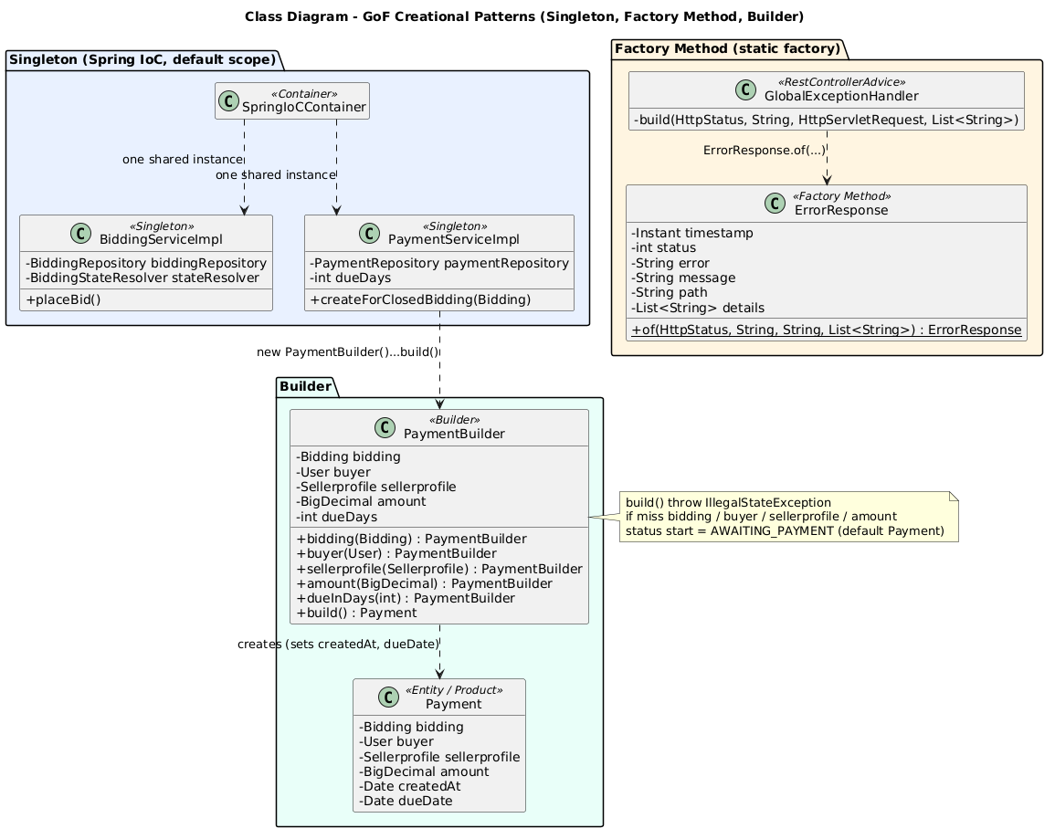
Class Diagram
(GoF Patterns)
5

Slide 6
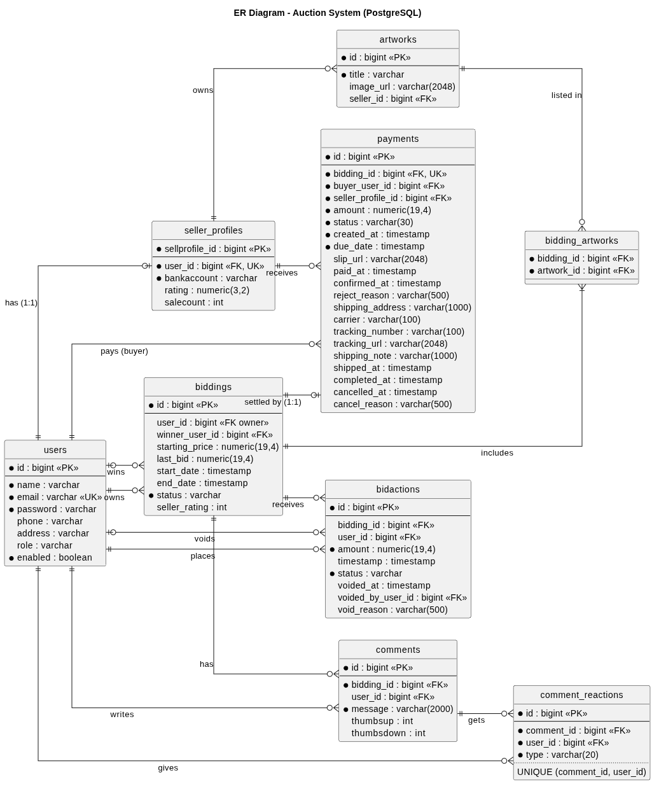
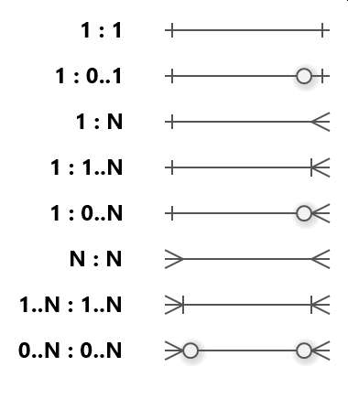
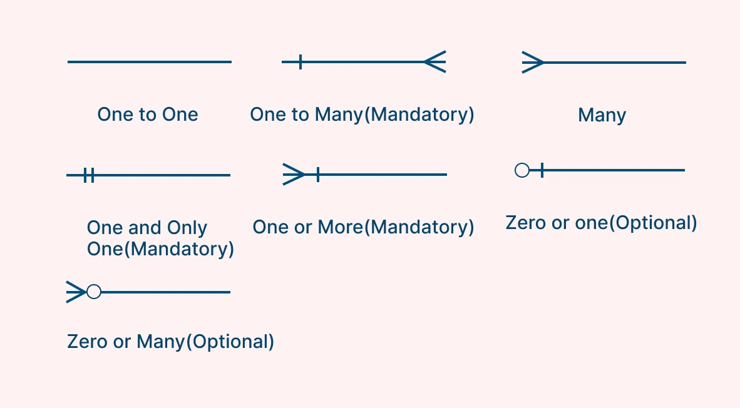
ER Diagram
6

Slide 7
3. Database Design
User
Sellerprofile
Artwork
Bidding
id, name, email, role, enabled
bankaccount, rating, salecount
title, imageUrl, seller
startingPrice, lastBid, status
BidAction
Comment
CommentReaction
Payment
amount, status (VALID/VOIDED)
message, thumbsup/down
type (LIKE/DISLIKE)
amount, status, slip, tracking
ความสัมพันธ์หลัก
• User 1:1 Sellerprofile | Sellerprofile 1:N Artwork | Bidding N:N Artwork
• Bidding 1:N BidAction / Comment | Comment 1:N CommentReaction (unique ต่อ user)
• Bidding 1:1 Payment | User 1:N Bidding (owner/winner) | Payment N:1 Sellerprofile
7

Slide 8
4. Design Patterns
Enterprise / Architectural
GoF ที่ใช้จริงในโค้ด
• Layered Architecture
• MVC — controller / model / JSON view
• Repository — Spring Data JPA
• Service Layer — interface + Impl
• DTO + Mapper — แยก Entity จาก API
• Dependency Injection — Constructor
• Factory Method — ErrorResponse.of()
• Singleton — Spring Bean (@Service ฯลฯ)
• Builder — PaymentBuilder (เขียนเอง) ที่ใช้สร้าง Payment หลังปิดประมูล
8

Slide 9
4.1 State Pattern (service/state)
«interface» BiddingState
ทำไมใช้ State
• Bidding และ Payment มีกฎต่างกันในแต่ละสถานะ
• ACTIVE → CLOSED/CANCELLED เท่านั้น, CLOSED/CANCELLED ย้ายต่อไม่ได้
• Payment: AWAITING → SUBMITTED → PAID → COMPLETED (หรือ EXPIRED/CANCELLED)
• เลิกใช้ if-else กระจายใน Service เพิ่มสถานะใหม่ = เพิ่มคลาส
ผู้เรียกใช้
BiddingServiceImpl, AdminBiddingServiceImpl, AdminBidActionServiceImpl, PaymentServiceImpl, AdminPaymentServiceImpl
acceptsBids()
canMoveTo(target)
Active
BiddingState
Closed
BiddingState
Cancelled
BiddingState
BiddingStateResolver (EnumMap)
PaymentState: 6 สถานะ ใช้โครงเดียวกัน
9

Slide 10
5. Demo
Live Demo: https://auction-system-68vk.onrender.com/
1
2
3
4
5
สมัคร/ล็อกอิน
ลงงาน + เปิดประมูล
เสนอราคา
ปิดประมูล
ชำระเงิน/จัดส่ง
Seller ตั้ง Seller profile
ราคาเริ่มต้น, วันเวลาปิด
ผู้ซื้อ bid + คอมเมนต์
Scheduler ประกาศผู้ชนะ สร้าง Payment
ส่งสลิป → Admin ยืนยัน → ใส่ Tracking
ฟีเจอร์ Admin: ยกเลิกประมูล, void bid, ลบคอมเมนต์/งาน, ระงับผู้ใช้
10

Slide 11
Q & A
ขอบคุณครับ
11

Slide 12
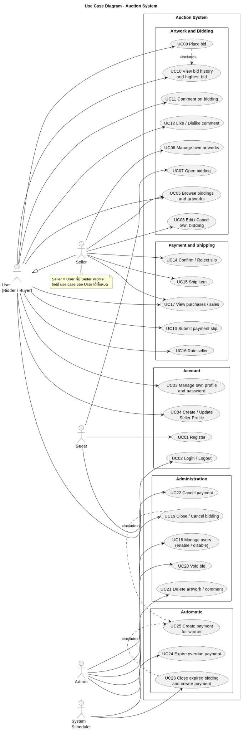
Use Case Diagram
4

Slide 13
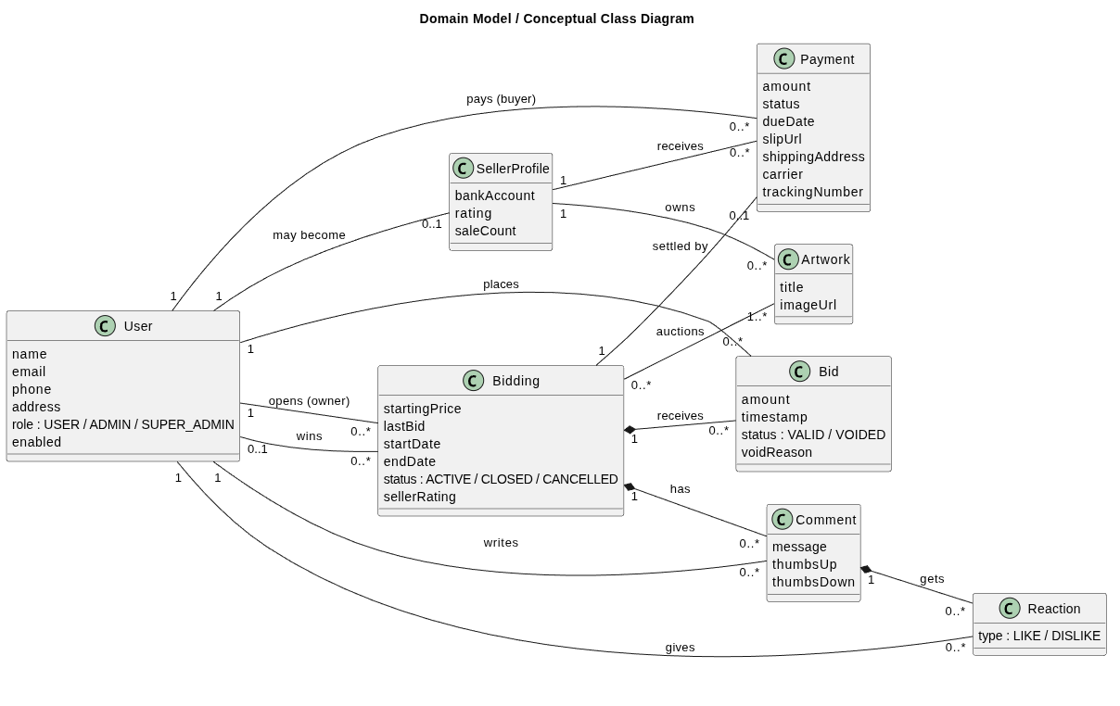
Domain Model
4

Slide 14
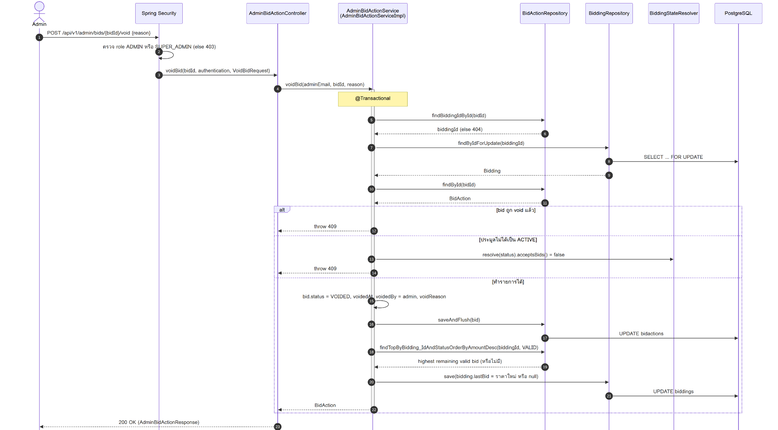
Sequence Diagram
(admin void bid)
4

Slide 15
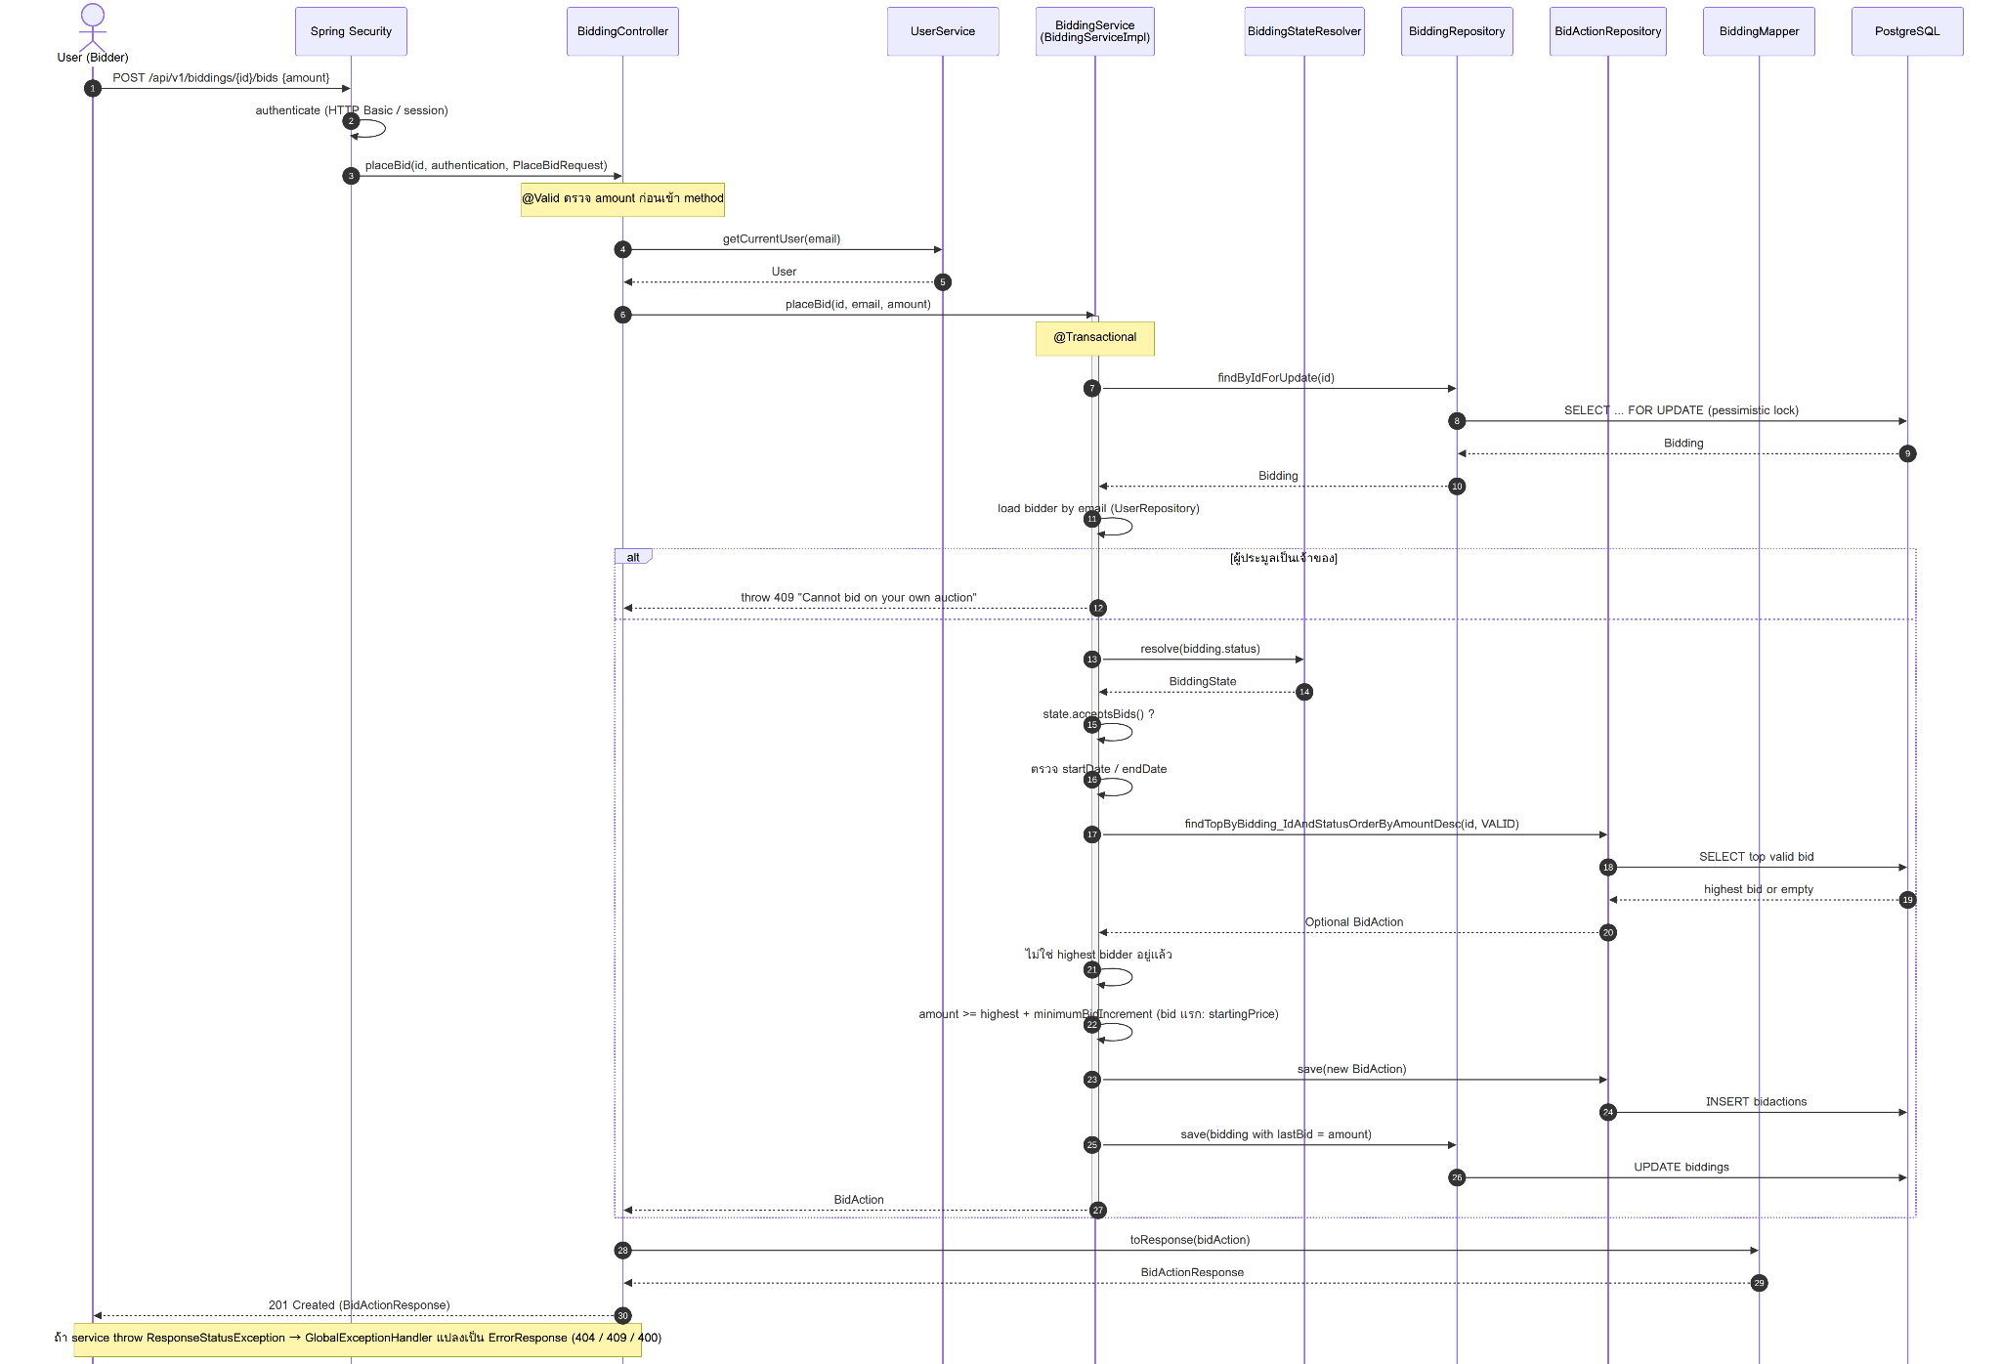
Sequence Diagram
(place bid)
4

Slide 16
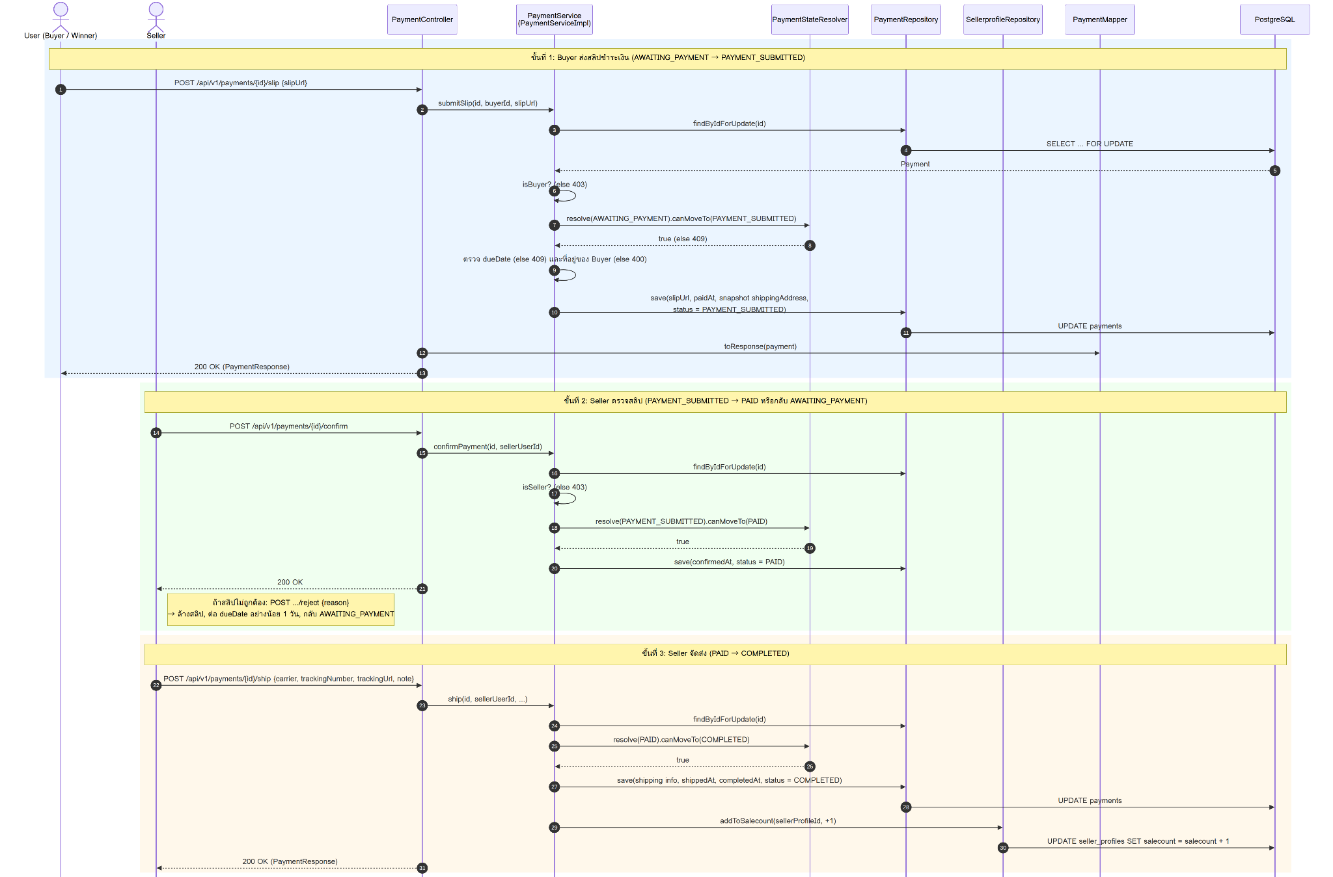
Sequence Diagram
(payment and shipping)
4

Slide 17
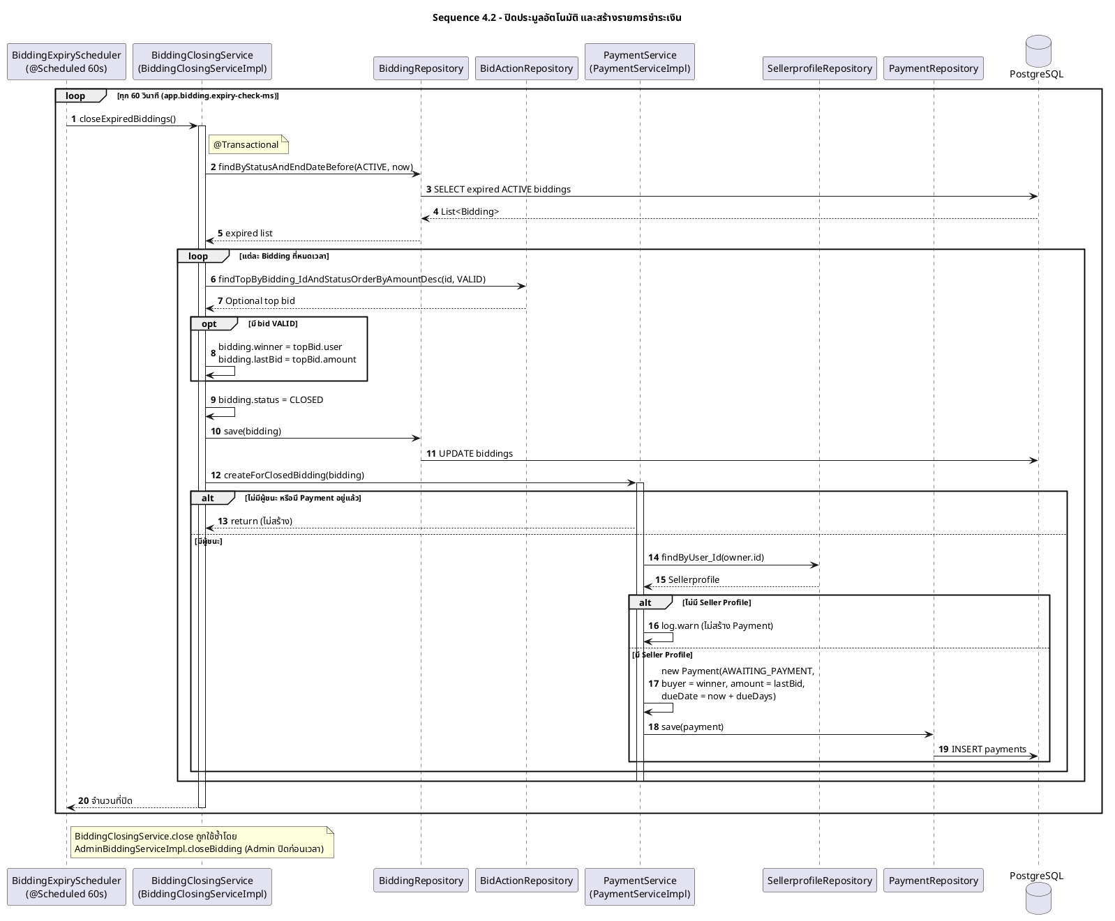
Sequence Diagram
(auto close create payment)
4

Slide 18
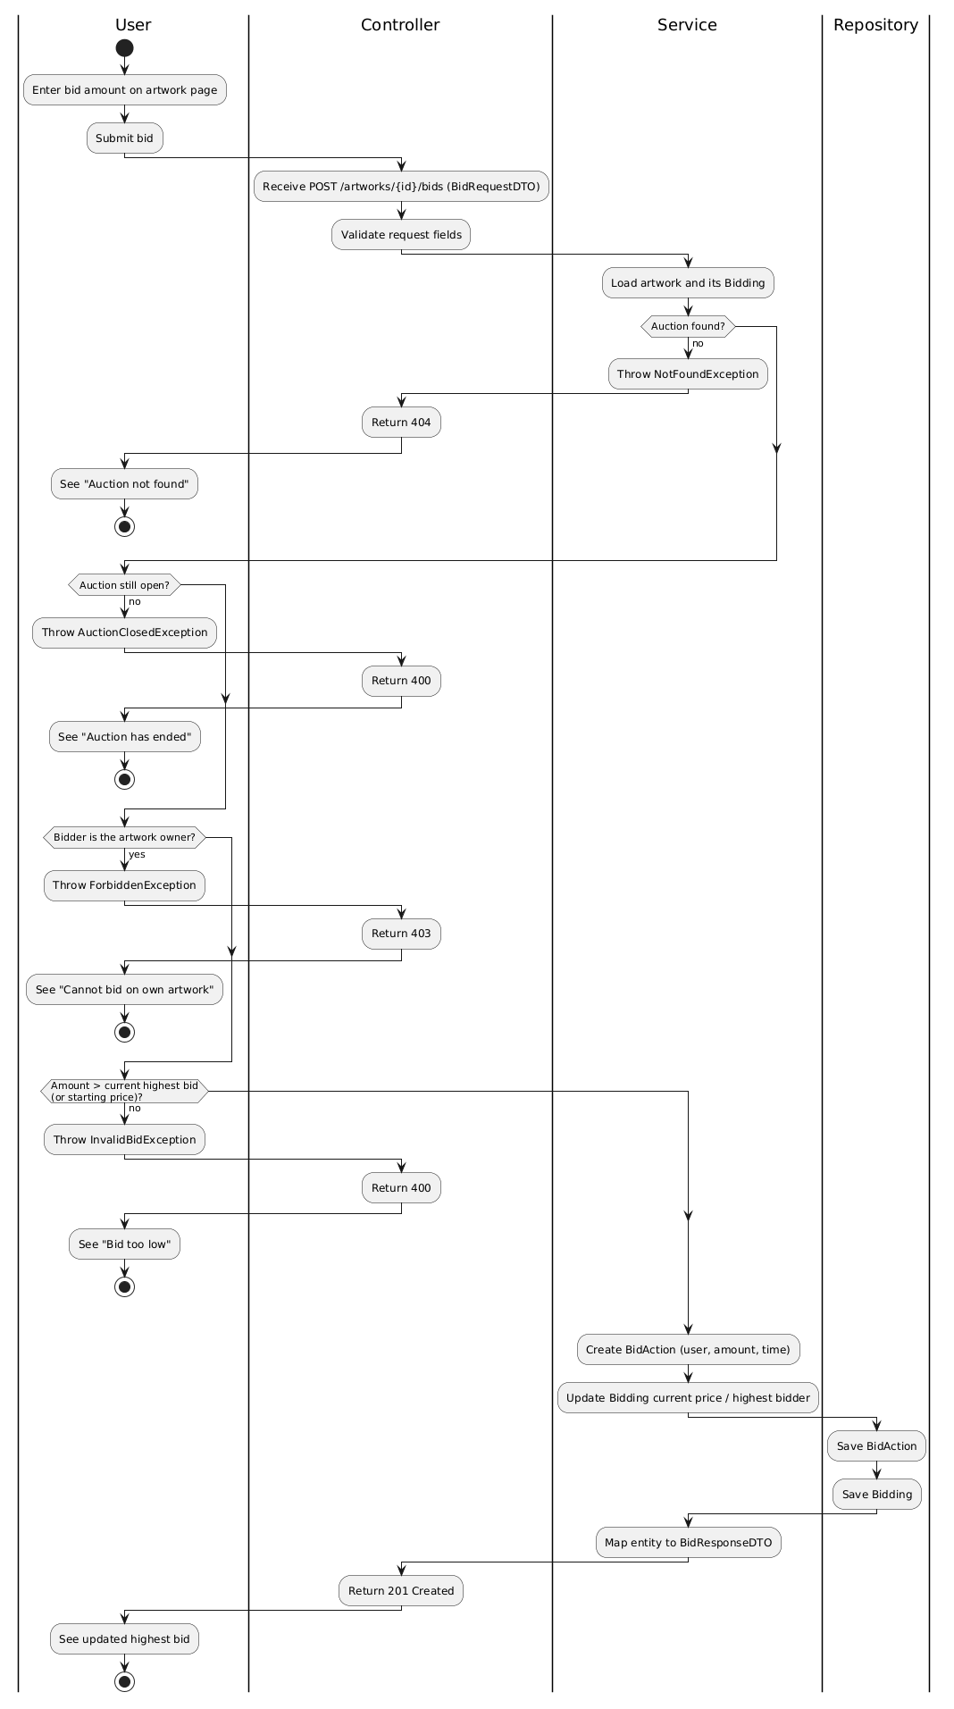
Activity Diagram
(place bid)
4

Slide 19
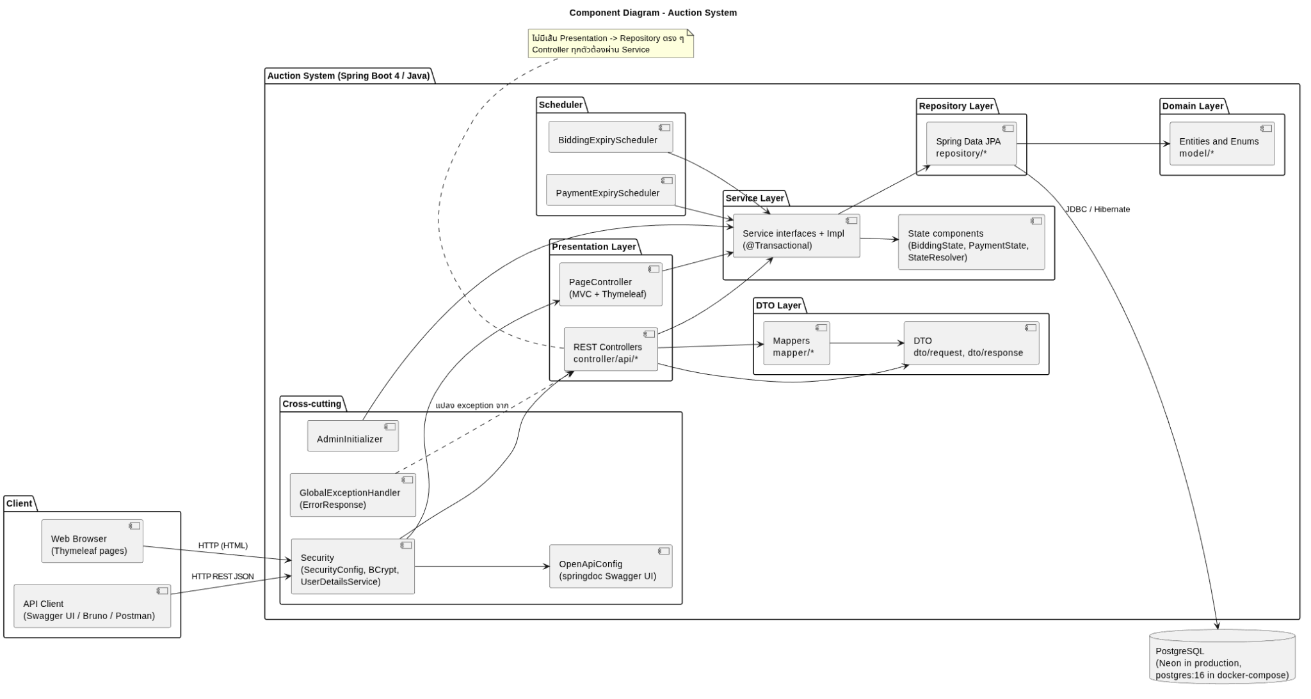
Component Diagram
4

Slide 20
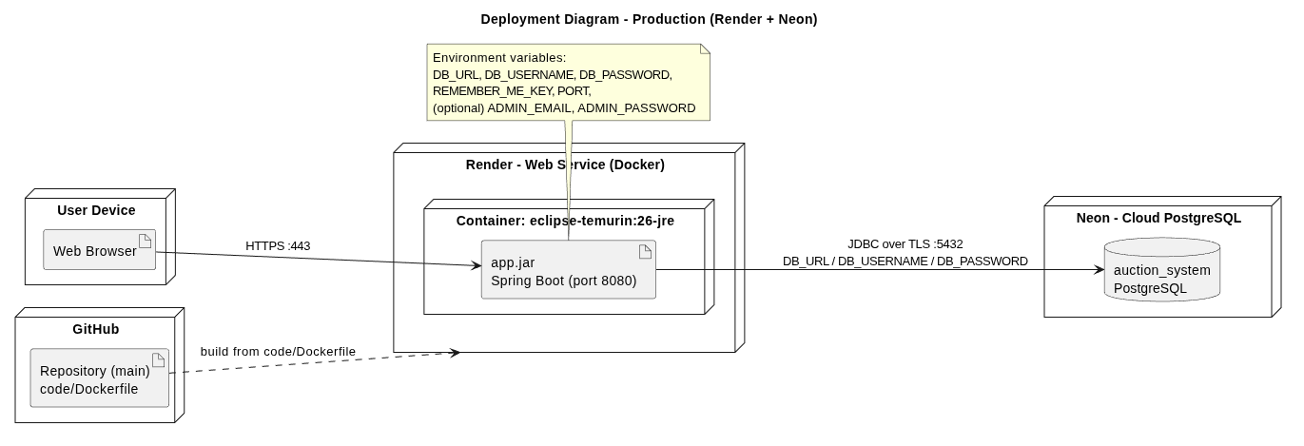
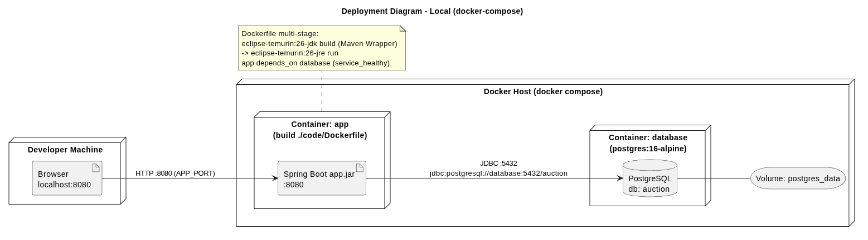
Deployment Diagram
4

Slide 21
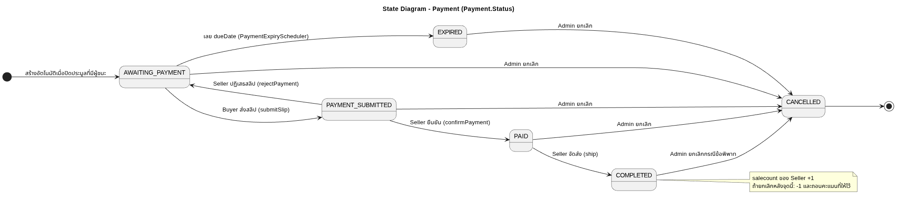
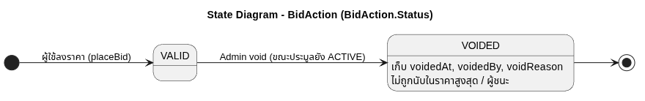
Deployment Diagram
4

